Slide 1
CONTRALORÍA GENERAL DE LA REPÚBLICA
CONTRALORÍA REGIONAL DE LA ARAUCANÍA
DL N°799/74
Sobre Uso y Circulación de Vehículos Estatales

Slide 2

NORMATIVA
•Decreto Ley N°799, de 1974, Fija normas que regulan el uso y circulación de Vehículos Estatales.
•Oficio Circular N°35.593, de 1995, de la CGR. Imparte instrucciones sobre uso y circulación de vehículos estatales.
•Dictámenes
.Casos reales

Slide 3
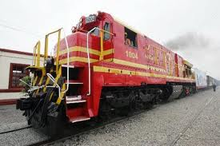
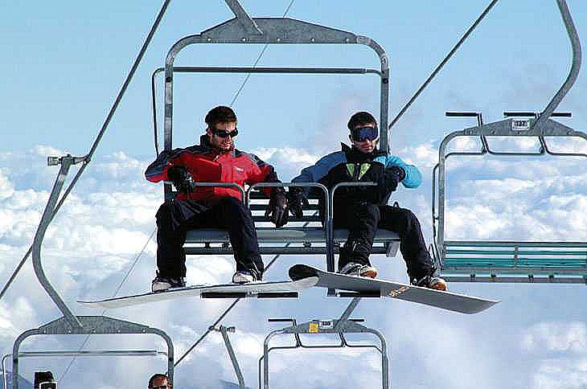
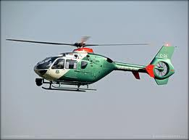
Decreto Ley N°799, de 1974.
Oficio Circular N°35.593, de 1995.
Concepto de vehículo:
“Es todo carruaje que, por su naturaleza o destinación sirve principalmente para el transporte de personas o cosas, cualquiera que sea su denominación”
NO aplica a…

Slide 4
Decreto Ley N°799, de 1974.
Oficio Circular N°35.593, de 1995.
Artículo 1°
Prohibición de circular sábados en la tarde, domingos, festivos.
Vehículos de propiedad fiscal, municipalidades, empresas y entidades públicas, etc.
Vehículos tomados en arriendo, usufructo, comodato, depósito o a otro título no traslaticio de dominio. Arriendo de cosas, no de transporte (disposición no es aplicable a vehículo conducido por su dueño o dependiente de éste).
Excepción
Autorización “escrita” de Intendentes o Gobernadores, en casos calificados e impostergables. En caso municipal, el Alcalde.

Slide 5
Decreto Ley N°799, de 1974.
Oficio Circular N°35.593, de 1995.
Artículo 2°
Uso del vehículo “para el desempeño de las funciones inherentes a sus cargos”
Circular N°35.593: existe la prohibición absoluta de uso de vehículos en cometidos particulares o ajenos al Servicio al cual pertenecen.., ya sea en días hábiles o inhábiles.
Dicha prohibición, se agrega, no admite excepciones de ninguna especie y afecta a todos los servidores del Estado que emplean vehículos de las diversas reparticiones públicas.

Slide 6

Decreto Ley N°799, de 1974.
Oficio Circular N°35.593, de 1995.
Artículo 3°
Disco distintivo obligatorio
Algunas excepciones:
-Ministros de Estado
-Subsecretarios
-Contralor General
-Presidente, Ministros y Fiscal de la Corte Suprema y Cortes de Apelaciones
-Todo vehículo expresamente exceptuado mediante decreto supremo (firma Ministro correspondiente + Interior)
-Alcaldes (ley N°18.695, art.39)

Slide 7
Decreto Ley N°799, de 1974.
Oficio Circular N°35.593, de 1995.
Artículo 6°
Artículo 7°
ESTACIONAMIENTO
CAUCIÓN
Recinto que determine la autoridad administrativa correspondiente
Autoridad debe establecer los controles internos y resguardos que procedan.
Persona autorizada conducción habitual de vehículo estatal
Funcionario con un vehículo fiscal asignado y tome a su cargo la conducción habitual

Slide 8
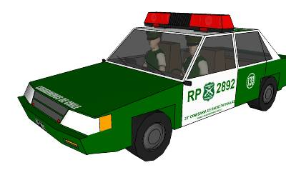
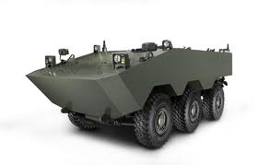

Decreto Ley N°799, de 1974.
Oficio Circular N°35.593, de 1995.
Artículo 8°
El DL N°799/74 NO SE APLICA a los vehículos asignados a las FFAA, CARABINEROS e INVESTIGACIONES.

Slide 9
Decreto Ley N°799, de 1974.
Oficio Circular N°35.593, de 1995.
Artículo 11°
RECURSOS:
Reposición ante el CGR (siempre)
Apelación ante la Corte Suprema
(Sólo en caso de SUSPENSIÓN Y DESTITUCIÓN)
INFRACCIÓN al DL N°799/74
INV. SUMARIA
SANCIÓN:
Medida disciplinaria Estatuto Administrativo

Slide 10

Algo de JURISPRUDENCIA de la CGR
Dictamen N° 37.797, de 2010
Al señor xxxxx, en su calidad de máxima autoridad comunal, la medida disciplinaria de multa de un veinte por ciento de su remuneración mensual,contemplada en los artículos 121 letra b) y 123 letra c), de la ley N°18.834, Estatuto Administrativo, a través de la resolución N° 101, de 2010, emitida por el Contralor General al término de la investigación sumaria instruida en esa entidad edilicia por la Contraloría Regional de Valparaíso, por infracción a las normas contenidas en el decreto ley N°799, de 1974, sobre Uso y Circulación de Vehículos Estatales”
Alcalde autorizó un uso indebido de vehículo fiscal
Alcaldesa solicita autorización para usar vehículo fiscal para trasladar a su hijo menor (derecho de amamantamiento)
Dictámenes N°35.810, de 2003, y N° 46.386, de 2002.
Aun cuando el vehículo destinado al uso del alcalde se encuentre exceptuado de cumplir determinadas restricciones, siempre se encuentra bajo la prohibición absoluta de ser usado en cometidos particulares o ajenos al Municipio al cual pertenece, principio que no admite excepciones de ninguna especie y afecta a todos los servidores del Estado.

Slide 11
Algo de JURISPRUDENCIA de la CGR
Dictamen N° 37.794, de 1996.
Sólo excepcionalmente podrán guardarse vehículos fiscales en los domicilios particulares de los funcionarios que los manejan, pues los recintos permanentes deben ser fiscales, haciéndose necesario para aquello, que se emitan las normas e instrucciones que regulen la materia, acorde art/6 del dl 799/74 y a las instrucciones emitidas por contraloría en circular 35593/95.
Lugar de guarda vehículos fiscales
Dictamen N° 62.960, de 2011.
Al efecto, es necesario señalar que según consta de los referidos antecedentes, algunos de los vehículos fiscales siniestrados fueron guardados en los domicilios de los respectivos conductores, sin que se adjunte, la autorización de la jefatura correspondiente, no obstante que dicha situación debiera ser excepcional y transitoria, puesto que tales medios de transporte deben ser aparcados en recintos fiscales previamente determinados por la autoridad respectiva.
Lugar de guarda vehículos fiscales

Slide 12
Algo de JURISPRUDENCIA de la CGR
Dictamen N° 13.482, de 2012
Los servidores públicos no deben usar dichos medios de movilización en labores particulares o ajenas a los cometidos de la respectiva entidad.
Sin embargo…
En el caso de la especie se trata del traslado del jefe del servicio al lugar en el que desarrolla las labores propias de su cargo y a su hogar una vez que finaliza la jornada destinada al cumplimiento de dichas tareas, es dable considerar que aquel transporte constituye un elemento indispensable que, ya sea en forma inmediata o mediata, contribuye al normal desarrollo de los cometidos que compete cumplir al Servicio, razón por la cual esta Entidad Fiscalizadora no advierte impedimento para que el vehículo institucional de que se trata sea empleado para los fines antes indicados.
Sobre procedencia de uso de vehículo fiscal desde y hacia domicilio de la jefatura del servicio pertinente

Slide 13
Algo de JURISPRUDENCIA de la CGR
Dictamen N°53.254 de 2009
La ley N°18.440 introdujo modificaciones al DL N°3.063, de 1979, sobre Rentas Municipales, e incluyó a las retroexcavadoras entre los vehículos que debían pagar permiso de circulación cuando transitaren por caminos, calles y vías públicas en general y por tanto, han de considerarse vehículos para los efectos del decreto ley N° 799, de 1974, y por tanto, el uso como la conducción de aquellos vehículos sólo pueden ser efectuados por funcionarios públicos del respectivo servicio, calidad que no tiene el personal contratado a honorarios.
¿Uso indebido de una retroexcavadora constituye una infracción al DL 799?
Dictamen N° 56.842, de 2008
Accidente de tránsito de funcionario en vehículo municipal que manejaba, previamente autorizado, en cumplimiento de cometido funcionario, no constituye infracción a normativa sobre uso y circulación de vehículos estatales, según decreto ley 799/74. Municipio debe determinar la procedencia de iniciar un procedimiento disciplinario, sin desmedro de adoptar las medidas tendientes a resarcir el daño ocasionado al vehículo.
Accidente de tránsito en cometido funcionario

Slide 14
Algo de JURISPRUDENCIA de la CGR
Dictamen N° 46.248, de 2004
Las personas contratadas a honorarios no pueden conducir vehículos estatales, salvo que una norma de rango legal se los permita, dado que conforme art/2 del dl 799/74, sólo tendrán derecho a usar los vehículos para el desempeño de las funciones inherentes a sus cargos, los funcionarios de los servicios públicos, por lo que tanto la conducción como el uso de esos bienes sólo puede corresponder a quienes tengan la calidad de funcionarios de las respectivas entidades.
Conducción personal a honorarios
Dictamen N°42.410, de 2013
Existe la prohibición absoluta de usar los vehículos estatales en cometidos particulares o ajenos al órgano o servicio al cual pertenecen, como son las actividades de carácter político contingente, ya sea en días hábiles o inhábiles, siendo útil agregar que dicha prohibición no admite excepciones de ninguna especie y afecta a todos los servidores que emplean vehículos sujetos a citado decreto ley.
A su vez, es dable agregar, que quienes se encuentren gozando de un permiso administrativo, feriado o licencia médica quedan también afectos a las anotadas obligaciones .
Restricción del uso de recursos públicos en actividades políticas

Slide 15
Algo de JURISPRUDENCIA de la CGR
Dictamen N° 17.052, de 2009
“Es posible sostener que resulta procedente que el alcalde, en ejercicio de las atribuciones que le competen como administrador de los bienes municipales autorice en forma excepcional la utilización de los vehículos de que se trata, para el cumplimiento de la función municipal de asistencia social por la que se consulta de manera específica en esta oportunidad”
NOTA: Funciones relacionadas con la asistencia social, esto es, aquélla tendiente a procurar los medios indispensables para paliar las dificultades de las personas que carecen de los elementos fundamentales para subsistir, es decir, que se encuentran en estado de indigencia o de necesidad manifiesta (aplica criterio contenido en el dictamen N° 19.892, de 2007, entre otros).
Ej. bus dpto. educación para fines culturales en verano. Agrupación de ancianos visitan xx)
Utilización bus para un fin distinto

Slide 16
Algunos casos reales
Multa a jefe de servicio que autorizó, en vehículo institucional, traslados de equipos de amplificación a centro de eventos por celebración de fiestas de fin de año.
Funcionario que se desvió de ruta, para tramites personales, fue sancionado con multa.
Multa a jefatura que autorizó uso de maquinaria municipal en predio particular.
Seremi sancionado con multa por usar vehículo institucional para trasladarse diariamente a su domicilio en ciudad distinta en la que ejerce sus labores (destinación).
Multa a jefe provincial por aprovechar vehículo institucional para llevar sus hijos al colegio.
Multa a jefatura que autorizó uso de vehículo para trasladar a funcionarios municipales a un encuentro deportivo.
Multa a chofer de municipio que retiraba diariamente el vehículo desde el lugar de aparcamiento ordenado por el alcalde y luego volvía a su casa en él, a tomar desayuno. También fue sancionado con multa el jefe administrativo que sabía aquello y no arbitró las medidas para evitarlo.
Se aplica multa a Director de Municipio que llevó a su cónyuge en el vehículo municipal a tomarse exámenes en una clínica.

Slide 17
CONTRALORÍA GENERAL DE LA REPÚBLICA
CONTRALORÍA REGIONAL DE LA ARAUCANÍA
MUCHAS GRACIAS

